Slide 1
Java类加载的案例分析
——现象与解决思路
撒迦（莫枢）
2011-03-29

Slide 2
本次分享
通过案例分析来介绍类加载相关的疑难杂症的解决思路和手段
使用Sun/Oracle的JDK6或OpenJDK6
其它JDK可能有其它相应的工具
不是关于Java类加载的完整教学
特别是没有提到Java类加载器的关系
parent delegation
thread context class loader
OSGi class loading model
class loader constraints

Slide 3
追踪类型的加载
VM启动参数
-verbose （等同于下面两个参数）
-XX:+TraceClassLoading
-XX:+TraceClassUnloading
注意：
-verbose与-verbose:gc、-verbose:jni是不同的、相互独立的参数，不要混淆
其它方法：拦截类加载事件
JVMTI
java.lang.instrument
淘宝工具中心上的JVM类加载跟踪器使用了该API

Slide 4
追踪类型的初始化
Java的class与interface在初始化的时候会由JVM调用类型的静态初始化器
可以在静态初始化器里
设断点？
打日志或System.out.println()？
如果使用fastdebug或者debug版的Sun/Oracle JDK
那么可以用-XX:+TraceClassInitialization来获取类型初始化相关的额外日志

Slide 5
查看Java进程的classpath
JConsole
查看Mbean下面的java.lang.Runtime的ClassPath属性
jps + jinfo
先用jps查出Java进程ID
然后查看classpath的值：
jinfo <pid> | grep java.class.path
在Java进程内部
System.getProperty("java.class.path")

Slide 6
演示1
classpath与类加载
延伸
一个JBoss进程的启动时的classpath与后续的类加载的关系
JBoss会搜索每个部署的应用下的WEB-INF/lib目录下的所有JAR包
更多例子
动态加载的时候一个小细节
同一个package的类型分散在不同JAR包中

Slide 7
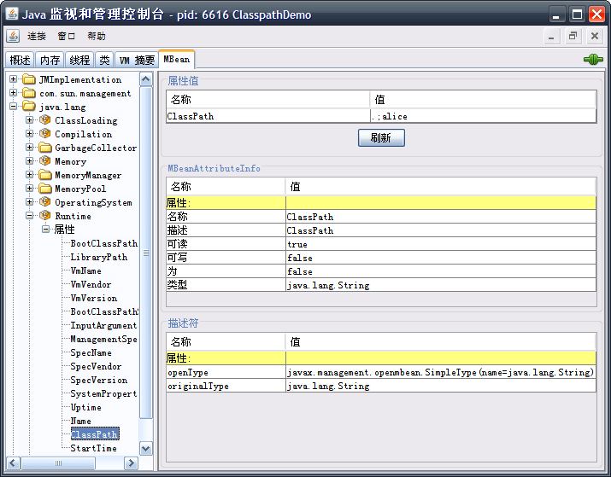
演示1

Slide 8
类加载的三步骤
Loading
找到类“文件”
Linking
校验Class文件
为类型所需要的数据分配存储空间
将符号链接转变为实际链接
Initialization
类型的静态初始化
由JVM调用类型的静态初始化器（<clinit>）
接口也可以有静态初始化器
所以接口类型也可能在静态初始化过程遇到奇怪的错误

Slide 9
演示2
加载类要找到类“文件”，但并不一定要是实际在磁盘上的文件
直接在内存里造个byte[]出来？
ASM、BCEL等库，JavaCompiler API
许多JVM上的动态语言
留意到-verbose/-XX:+TraceClassLoading日志中，类型的来源路径是“__JVM_DefineClass__”的肯定是直接在动态构造出来的类型，但并不是所有动态构造的类型都必然如此
例如说这个也是动态构造出来的类型在-verbose打出的日志
[Loaded groovysh_evaluate from file:/groovy/shell]

Slide 10
演示3
Loading, Linking and Initialization
这几个步骤可以是lazy的，只要在“最迟时刻”前完成都可以
最迟时刻：第一次“主动使用”
“被动使用”？——与“主动使用”相对
例如Class.forName(name, false, loader)

Slide 11
演示4
java.lang. NoSuchMethodError
见到这个多半是同一应用中有同一系列JAR包的不同版本同时被用到，引起JAR包冲突而导致的
Maven的话，mvn dependency:tree是伙伴
特别要注意的是当同一系列JAR包的新旧版本的名字不同时
例如Google Collections与Guava
java.lang.ExceptionInInitializerError
静态构造器里抛Exception了，包装起来
如果抛的是Error则不会包装成该错误类型

Slide 12
演示4
java.lang.NoClassDefFoundError
引发的原因有很多，并不总是“找不到Class文件”
要加载的类型先前初始化失败过了也会引发这个异常
详细请查看JVM规范第二版
2.17.5 Detailed Initialization Procedure，第5步
静态构造器里本来是不允许故意抛异常的
初始化程序必须能够正常完成
static {
^
1 错误
但实际上仍然可能出现错误
TC的案例
在静态初始化器的代码设断点，找到了源头上的异常信息

Slide 13
演示5
java.lang.UnsupportedClassVersionError
演示在JDK6上运行由JDK7的javac编译的一个Java程序
解决办法
升级JDK/JRE，用更高版本的JVM
或，编译Java源码的时候使用更低的输出版本
如果遇到低版本JDK不存在的API，可以尝试用Retrotranslator
参考Wikipedia

Slide 14
演示6
java.lang.VerifyError
TCC的一个案例
Stack size too large？
VerifyError是在loading阶段抛出的异常
这里的“stack”与StackOverflowError没关系
这里指的是“operand stack”
所以不要试图用-Xss来解决这个问题
更多例子
一个通不过Java字节码校验的例子

Slide 15
演示6
java.lang.VerifyError
在启动Java进程前可以预先手动校验一遍，便于找出问题
下载一个asm-all-<version>.jar
要校验单个类，可以使用
java -classpath <classpath> org.objectweb.asm.util.CheckClassAdapter <className>
其中classpath要包括asm-all与要检查的类的所有依赖的路径
要检查整个JAR包的话可以用我以前写的一个脚本

Slide 16
演示7
java.lang. IncompatibleClassChangeError
一些可能性
JVM在校验阶段不检查接口的实现状况
class的基类是interface的情况
放大招，整个项目clean了重新编译
用于应对二进制兼容性被破坏的状况
大致能解决掉IncompatibleClassChangeError

Slide 17
演示8
同一个类却不匹配？
Java中，类型的“同一性”由下列两要素决定
类型的全限定名
加载该类型的类加载器
两要素都完全一致时，才认为两个类实际上是同一个
即便类型的全限定名相同，如果类加载器不同则在赋值时会出现异常
Shine中使用Groovy脚本的例子
“同类不匹配”问题与反射调用方法伴随出现

Slide 18
演示9
同一个静态变量却有两个值？
HSF类加载钩子的例子
与演示8实际上是同类问题
解决思路
理清系统中ClassLoader之间的委派关系
尽量让同一个类型只被一个ClassLoader加载到

Slide 19
演示10
ClassLoader死锁
ClassLoader.loadClass()是synchronized的
千万要小心！
在自定义的ClassLoader里锁this以外的对象要特别小心
本来使用一个private final的对象专门作为内部的锁对象是个好习惯，但在这个场景里却适得其反

Slide 20
总结
Java类加载过程中的疑难杂症
-verbose / -XX:+TraceClassLoading
jps + jinfo
看Java进程启动的classpath
JConsole
开调试器，在静态初始化器的代码上设断点
放大招，整个项目clean了重新编译
ClassLoader的委派关系要理清
自定义ClassLoader里尽量不要锁this以外的对象

Slide 21
Q&A
如果有更多Java/JVM相关的疑难杂症
欢迎来骚扰撒迦 ^_^
旺旺：撒迦
电邮：sajia@taobao.com
分机：11104
希望能多收集些案例，大家共同进步！
也请关注核心系统-专用计算组
http://baike.corp.taobao.com/index.php/CS_RD/SC_JVM

